Slide 1
Comparative Grammar
Clauses: Adjective Clause
Dr. Beyza Şahin Yıldırım

Slide 2
The adjectival, or relative clause
Ex: The people in line who are buying tickets for the concert will probably have to wait for several hours.
Adjectival clauses are introduced by relative pronouns or relative adverbs.
When they introduce adjectival clauses, words such as who and which and why and where are not asking questions or suggesting them; they are relating a clause to a noun as a modifier:
My biology professor, who does research on frogs, worries because some species are becoming extinct.

Slide 3
The relative pronoun renames the noun headword; that is, the noun being modified is the antecedent of the relative pronoun.
In the preceding example, the antecedent of who is “my biology professor.” Relative adverbs introduce clauses that modify certain kinds of nouns:
where clauses modify nouns of place (such as town)-,
when clauses modify nouns of time;
why clauses modify the noun reason.
Notes:
lgi zamiri, nitelediği ismi yeniden adlandırır. Örneğin, 'Doğduğum şehir akşam 8'de uykuya dalar' cümlesinde, 'where' kelimesi 'town' (şehir) ismini nitelemektedir. Ayrıca, 'that' de sıkça kullanılan bir ilgi zamiridir."

Slide 4
The town where I was born goes to sleep at 8:00 p.m.
One of the most common of the relative clause introducers is the relative pronoun that.
The flavor that I prefer is pistachio nut.
Notes:
İlgi zamiri, nitelediği ismi yeniden adlandırır. Örneğin, 'Doğduğum şehir akşam 8'de uykuya dalar' cümlesinde, 'where' kelimesi 'town' (şehir) ismini nitelemektedir. Ayrıca, 'that' de sıkça kullanılan bir ilgi zamiridir."

Slide 5
The way an adjectival clause relates to the noun it modifies determines the punctuation. An adjectival clause that is not required for identifying, or defining, the noun is set off with commas (non-defining):
Hawthorne Road, which runs past our house, is being repaved.
Julia Losa, who lives at the end of Hawthorne Road, won the lottery.
Notes:
Kısıtlayıcı olmayan (non-defining) sıfat cümleleri:
Bu tür cümleler, ana cümledeki isim hakkında ek bilgi verir, ancak bu bilgi ismi tanımlamak için gerekli değildir.
Virgüllerle ayrılırlar.
Örnek: "Hawthorne Road, which runs past our house, is being repaved."
(Hawthorne Yolu, evimizin önünden geçen, yeniden asfaltlanıyor.)
Burada "which runs past our house" kısmı ek bilgi vermektedir ve virgüllerle ayrılmıştır.

Slide 6
The clauses—which runs past our house and who lives at the end of Hawthorne Road—give extra information that is not needed to define Hawthorne Road or Julia Losa; they simply comment on the nouns they modify.
An adjectival clause that is needed to identify the noun it modifies is not set off with commas (defining):
The road that runs past our house is being repaved.
The woman who lives at the end of Hawthorne Road won the lottery.
Notes:
(defining) sıfat cümleleri:
Bu tür cümleler, ana cümledeki ismi tanımlamak veya belirlemek için gereklidir.
Virgüllerle ayrılmazlar.
Örnek: "The road that runs past our house is being repaved."
(Evimizin önünden geçen yol yeniden asfaltlanıyor.)
Burada "that runs past our house" kısmı yolu tanımlamak için gereklidir ve virgüllerle ayrılmamıştır.

Slide 7
The clauses— that runs past our house and who lives at the end o f Hawthorne Road—supply the information that is necessary to identify “the road” and “the woman.”
In other words, they identify the referents of the nouns they modify. If these clauses were removed, the reader would no longer know which road is being repaved or which woman won the lottery. Such necessary clauses are written without commas.

Slide 8
A clause describes the noun or the pronoun
Clause: S + V
A housewife, who wants to save money, must
(adj. Clause)
shop carefully.
Para biriktirmek isteyen bir ev hanımı, dikkatli olarak alışveriş yapmalıdır.
Notes:
Şimdi Türkçe ve İngilizce örneklerle konuyu pekiştirelim. Örneğin, 'Para biriktirmek isteyen bir ev hanımı, dikkatli olarak alışveriş yapmalıdır' cümlesinde 'para biriktirmek isteyen' bir sıfat cümlesidir. İngilizcede bu 'A housewife who wants to save money must shop carefully' şeklinde ifade edilir."

Slide 9
Subject:
The worker who came from İzmir last week
adjective clause
painted the house.
Geçen hafta İzmir’den gelen işçi, evi boyadı.
The program which I saw was good.
main clause subordinate cl. Main cl.
(Benim) İzlediğim program iyiydi.

Slide 10
Object:
The man painted the house which has a big garden.
Adam, büyük bir bahçesi olan evi, boyadı.
I know that man who teaches English.
main cl. Subordinate
(Ben) İngilizce öğreten o adamı tanıyorum.

Slide 11
Omission
In an adjective clause if the introductory word (who, which) is followed by to be, both the introductory verb and the verb to be can be omitted.
The lady (who is) drinking tea is our new manager.
Çay içen kadın bizim yeni idarecimizdir.
Did you see the man (who was) driving the car dangeously?
Arabayı tehlikeli bir şekilde süren adamı gördünüz mü?
Notes:
Bazen sıfat cümlelerinde bazı kelimeleri çıkarabiliriz. Örneğin, 'The lady (who is) drinking tea is our new manager' cümlesinde 'who is' kısmını çıkarabiliriz. Türkçede bu 'Çay içen kadın bizim yeni müdürümüzdür' şeklinde ifade edilir."

Slide 12
Mrs. Wilson, (who was) a remarkable woman in many respects, contributed a great deal to humane causes.
Birçok bakımdan olağanüstü bir kadın olan Mrs. Wilson, insani davalara çok katkıda bulundu.

Slide 13
The house which was built last year will be sold.
which+to be
passive
Geçen yıl yapılan ev, satılacak.
Forest fires, (which are) caused by careless people, destroy a lot of valuable resources.
Dikkatsiz kişilerin sebep olduğu orman yangınları, bir çok değerli kaynayı tahrip etmektedir.

Slide 14
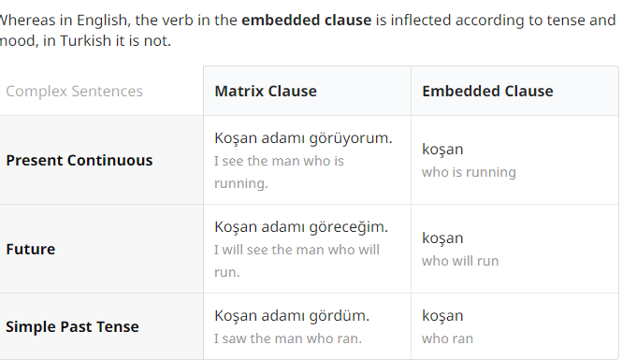
The Turkish language has three suffixes for creating embedded clauses: -(y)En, -(y)EcEk and -Dİk.
Notes:
ürkçede sıfat cümleleri yapmak için -En, -EcEk ve -Dİk ekleri kullanılır. Örneğin, 'Gazete okuyan adam telefona cevap verdi' cümlesinde 'okuyan' kelimesi -En eki ile yapılmış bir sıfat cümlesidir."

Slide 15
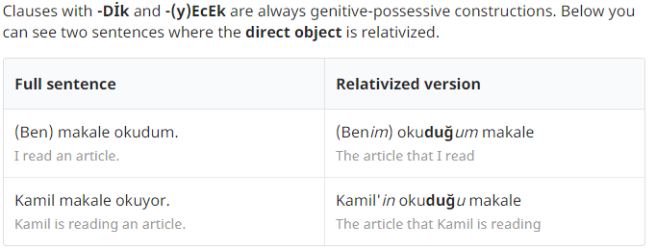
Notes:
on olarak, Türkçe ve İngilizce arasındaki yapısal farklılıklara bakalım. Örneğin, 'Dün aldığım kitap pahalıydı' cümlesi İngilizcede 'The book which I bought yesterday was expensive' şeklinde ifade edilir. Türkçede sıfat cümlesi ana cümleden önce gelirken, İngilizcede genellikle sonra gelir."

Slide 16
Analysis of subject relative clauses:
Gazete oku-yan adam telefon-a cevap ver-di.
Newspaper read-SR man phone-DAT answer give-PAST
‘The man who was reading the newspaper answered the phone.’
DAT- dative suffix -(y)a

Slide 17
Analysis of object relative clause:
Köpeğ-in kovala-dığ-ı kedi-yi
dog- chase-OR-POSS3sg cat-ACC
kucağ-ım-a al-dı-m.
lap-POSS1sg-DAT take-PAST-1sg
‘I held the cat which the dog was chasing.’
ACC- accusative suffix , -(y)I
POSS- possessive suffix, -(s)I

Slide 18
Kızlar tarlalarda çicek topluyor. The girls are picking
noun 1 n2 n3 n1
flowers in the fields.
n3 n2
“tarlalar-da çiçek topla-/y/an kızlar”
modifier noun
“the girls who are picking flowers in the fields’’
2. “kızlar-In çiçek topla-dık-ları tarlalar”
“the fields where the girls are picking flowers”

Slide 19
3. “kızlar-ın tarlalar-da topla-dık-ları çiçekler”
“the flowers that the girls are picking in the fields”

Slide 20
Çözmüş ol-duk-um problem çok zor-du.
(nominal phrase) subject (subj comp) predicate
The problem that I had solved was very difficult.
(nominal phrase) subject (subject complement) predicate

Slide 21
Martı-lar gökyüzü/n/-de uçuş-u.yor-lar. “gökyüzü/n/-de uçuş-an martı-lar”
Gökyüzü/n/-de uçuş-an martı-lar harika/y/-dı.
The seagulls that were flying about in the sky were fantastic.

Slide 22
When translating keep in mind!
English: S+V+ O/C(object or complement)
Complex sentence: main clause + subordinate clause
The man saw the accident.
1 3 2
Adam kazayı gördü.
The man who works with us saw the accident.
1 (kim) hangi adam 3 2 (neyi)
kim: adam- bizimle çalışan adam
Eylem: gördü
Neyi: kazayı
Bizimle çalışan adam, kazayı gördü.

Slide 23
Dün aldığım kitap pahalıydı.
Main clause: the book was expensive
Subordinate clause: which I bought yesterday
The book which I bought yesterday was expensive.

Slide 24
Dün kaza yapan kızı tanıyorum.
I know the girl.
Who had an accident yesterday
I know the girl who had an accident yesterday.

Slide 25
Adjective clause: konuşan , sebep olan, çalışan, gönderilen, okuyan, ithal edilen, yapan, eden etc.
Sizinle konuşan adam.... The man who spoke to you
Yurtdışına ihraç edilen yeni arabalar....
The new cars (which were) exported...

